Slide 1
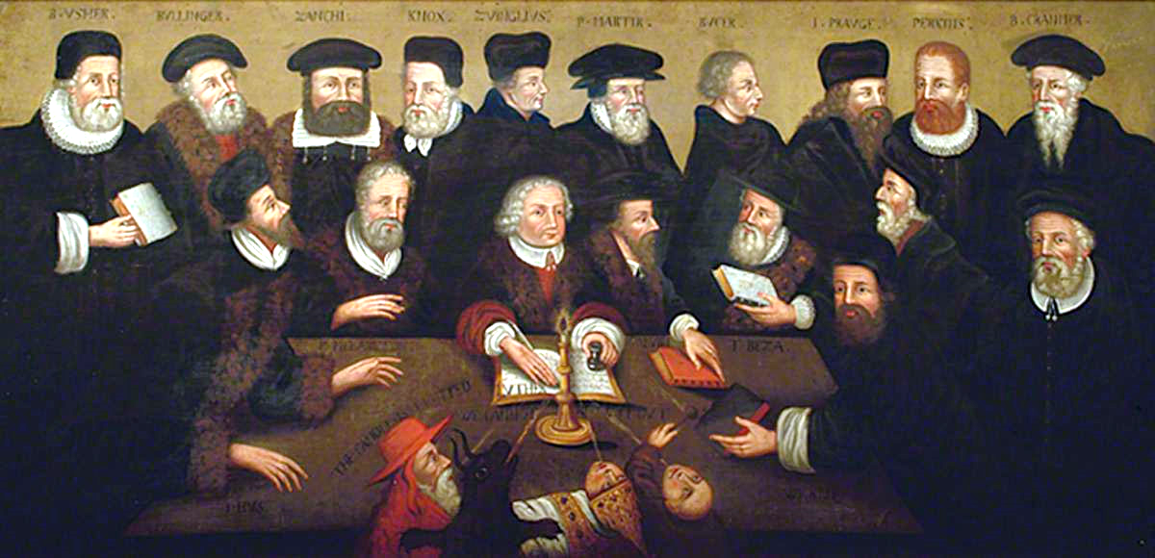
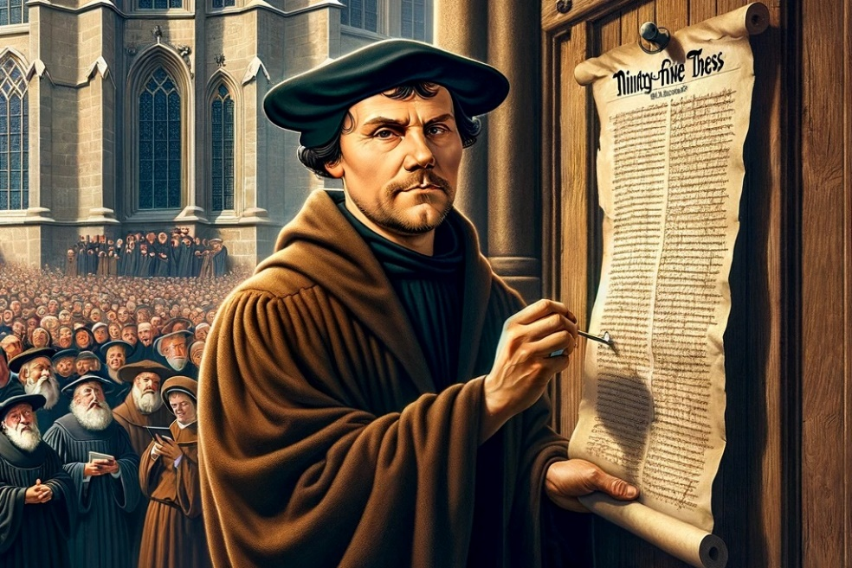
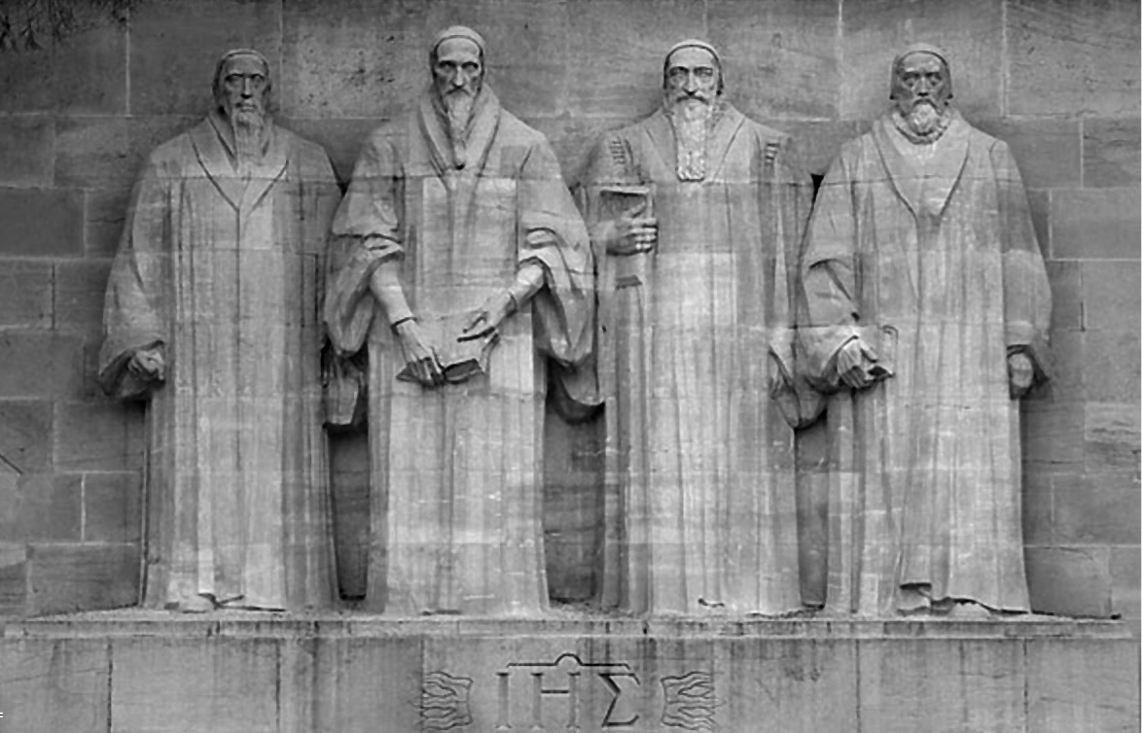
ВЯРВАЙ ВЪПРЕКИ ВСИЧКО
Урок 5 за 4 май 2024 г

Slide 2
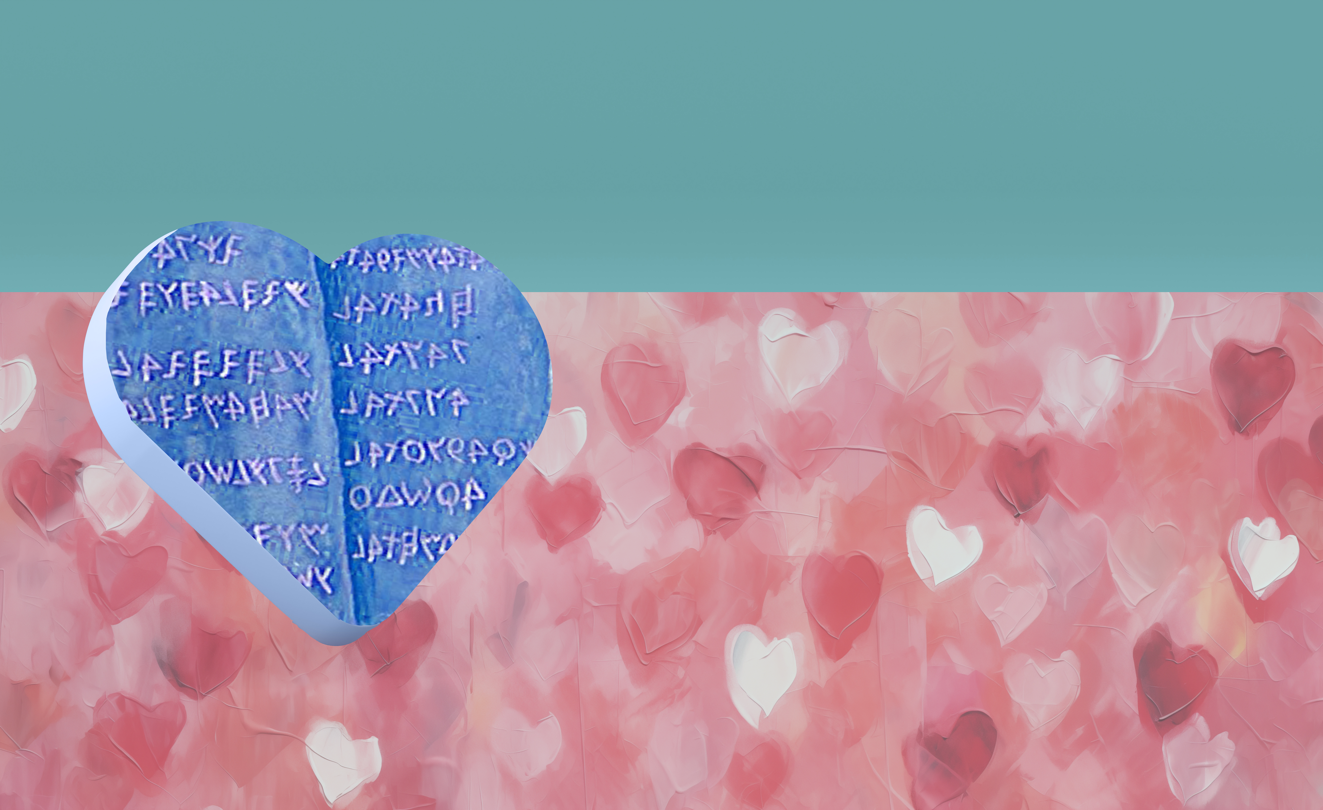

„В сърцето си опазих Твоето слово, за да не съгрешавам пред Тебе“
(Псалм 119:11)

Slide 3

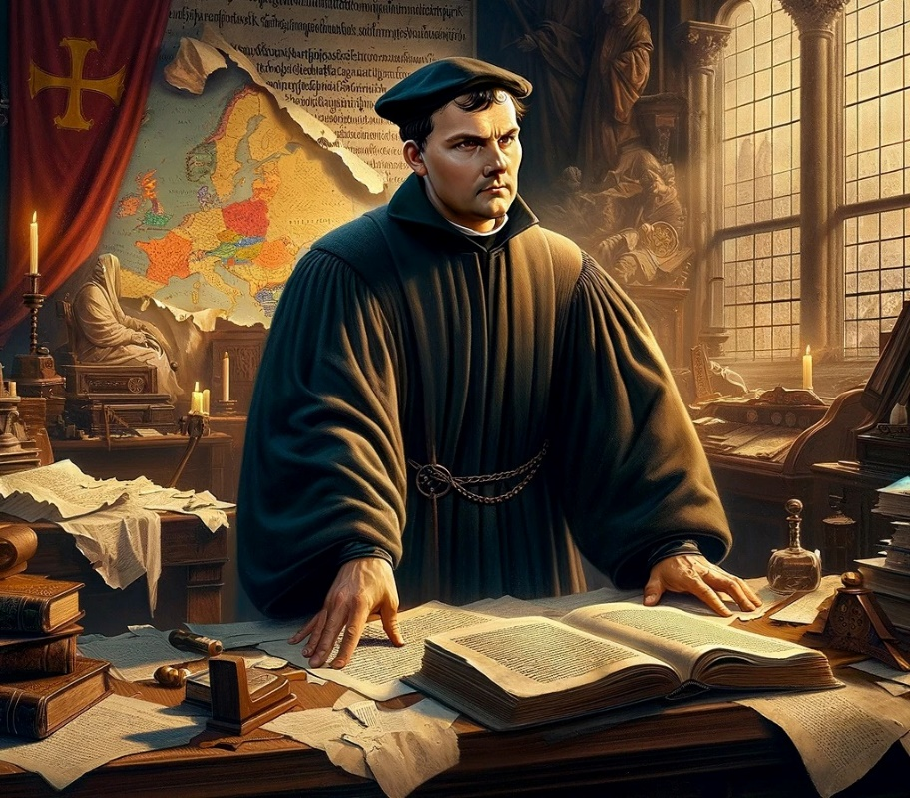
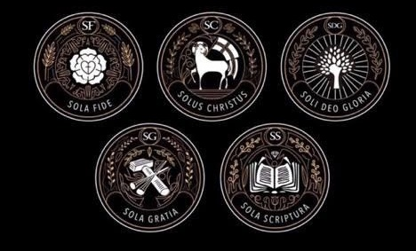







През 16 век работата, започната 200 години по-рано от Уиклиф, „звездата на Реформацията“, започва да блести ярко. Блясъкът на реформата беше настъпил.
Тази реформа се основава на пет основни точки:
Sola Scriptura (само писанието)
Sola gratia (само благодат)
Sola fide (само вяра)
Solus Christus (само Христос)
Soli Deo gloria (само на Бога слава)
Основата на вярата:
  Sola Scriptura / soli Deo gloria.
  Библията е достъпна за всеки.
  Тълкувателят на Библията.
Основата на спасението:
  Sola gratia / sola fide / solus Christus.
  Растете в благодат.

Slide 4

ОСНОВАТА НА ВЯРАТА

Slide 5

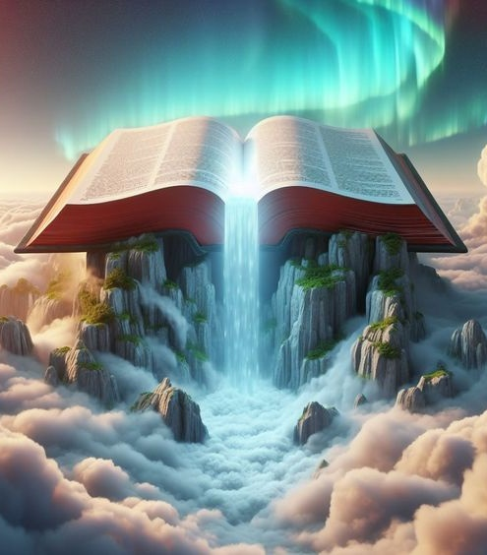
SOLA SCRIPTURA / SOLI DEO GLORIA
„Като намерих Твоите думи изядох ги, И Твоето слово ми беше радост и веселие на сърцето;
Защото се наричам с Твоето име, Господи Боже на Силите.” (Еремия 15:16)
Реформаторите от 16 век буквално променят света. Но те ясно показаха, че няма нищо особено в тях. Те бяха хора, преобразени от Бога. Поради тази причина те заявиха: „Слава само на Бога“.
Как е извършена тази трансформация в тях? Това беше четенето на Божието Слово, което извърши чудото.
Какво направи Библията за тях и какво може да направи за нас?
Това е основата на вярата
Като вярваме в Неговите обещания, ние подновяваме вярата и смелостта си
Листата му са като плода на дървото на живота
Излъчвайте радост, надежда и светлина
Дава ни посока, сигурност, сила и мъдрост
Съживява нашето същество физически, умствено, емоционално и духовно
В онези мрачни времена Библията насищаше живота им до степен да дадат живота си, за да останат верни на нейните учения. А днес тя също ли засища живота ви?

Slide 6
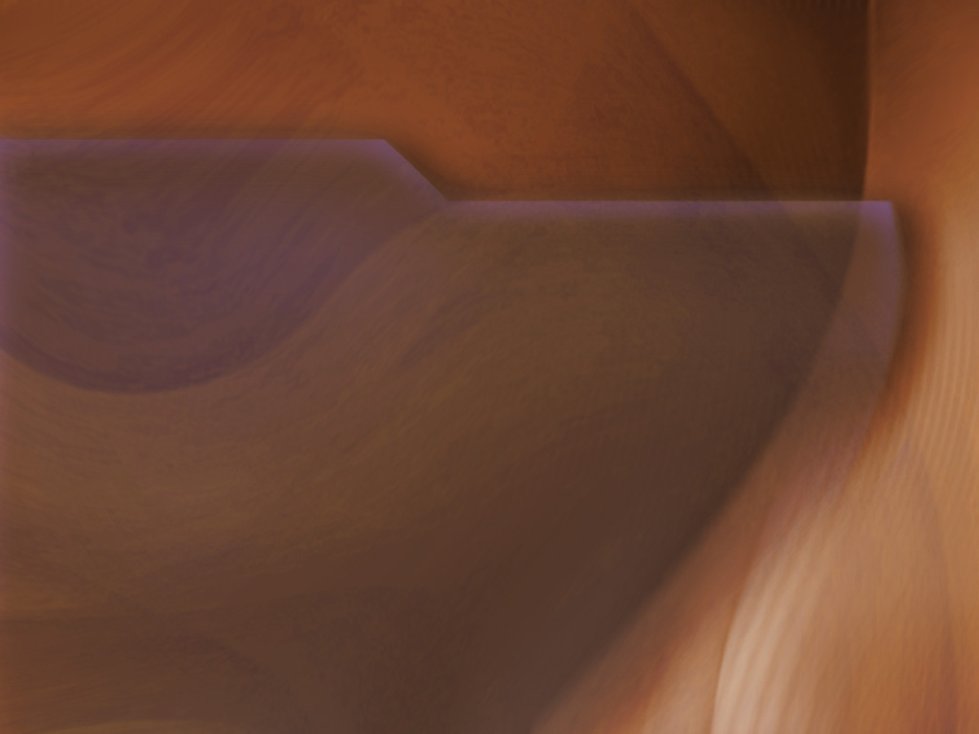
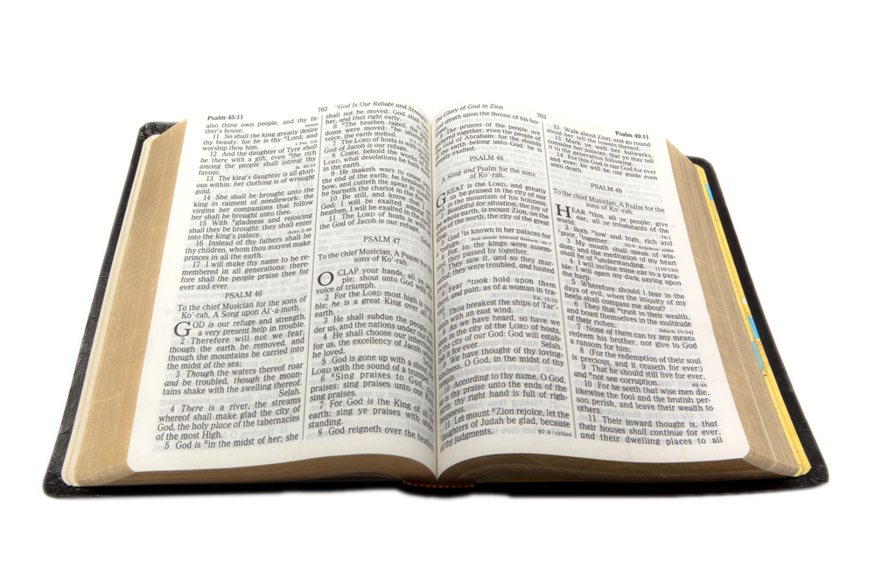
БИБЛИЯТА ДОСТЪПНА ЗА ВСЕКИ
„Между това, Божието учение растеше и се умножаваше.“ (Деяния 12:24)
Тиндейл (1494-1536) се заема да коригира грешките в Библията на Уиклиф (преведена от латински), като прави директен превод от оригиналните езици. Той публикува Новия завет в превод от гръцки.
Майлс Ковърдейл продължи и допълни работата на Тиндейл с превода на Стария завет от еврейските оригинали. Така през 1535 г. е публикувана първата печатна Библия на английски език.
Тази версия послужи като основа за най-широко използвания превод на Библията сред англоговорящите: King James Version, публикувана през 1611 г. Работата на Тиндейл, Ковърдейл и учените, подготвили KJV, повлия на милиони хора, довеждайки ги до знание за Бога.
Любопитно е, че един човек, който никога не е приел открито Реформацията, е незаменим помощник в тези преводи: Еразъм Ротердамски, който публикува по това време Новия завет на гръцки (който служи като основа за всички преводи на реформаторите).

Slide 7
БИБЛИЯТА ДОСТЪПНА ЗА ВСЕКИ
Докато английските версии на Библията се подготвят и публикуват, други реформатори също превеждат Библията на своя роден език. По този начин Библията може да бъде четена директно от жителите на Европа и новооткрития „Нов свят“.
Мартин Лутер
Пиер Робърт Оливетан
френски (1535)
Кралсева Библия
чешки (1579)
Йонас Бреткунас
литовски (1579)
Юрий Далматин
словенски (1584)
италиански (1607)
Джовани Диодати
Жоао Ферейра де Алмейда
португалски (1691)
испански (1569)
Брестка Библия
полски (1563)
Касиодоро де Рейна
немски (1534)

Slide 8

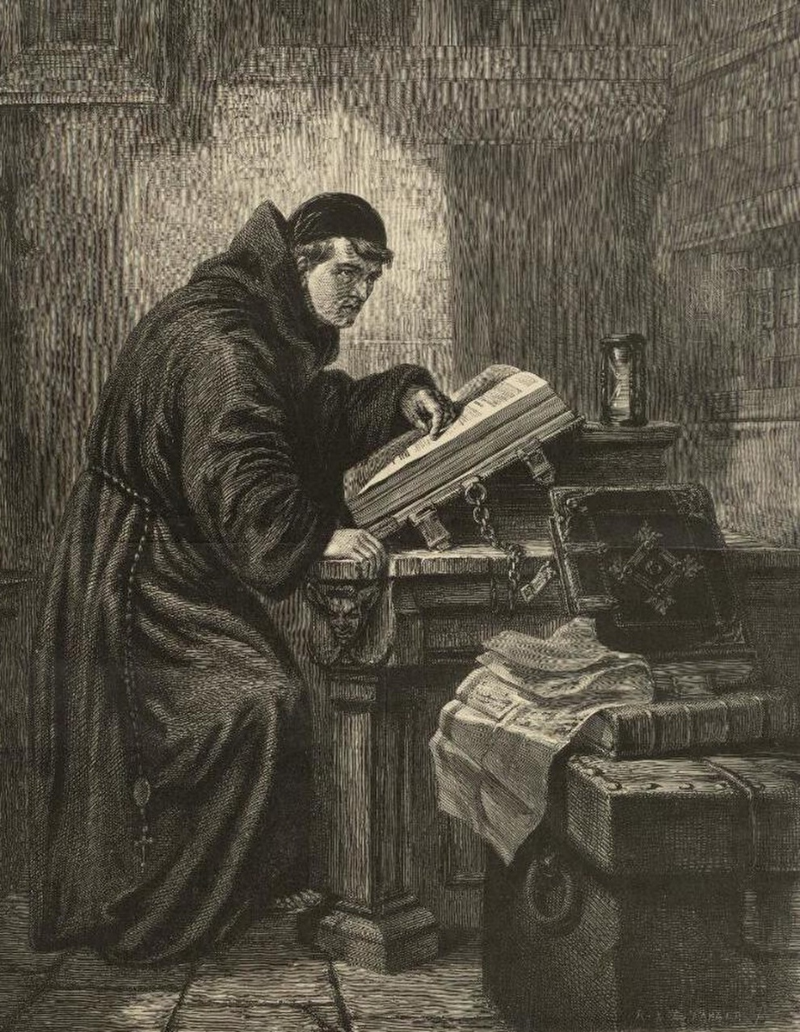
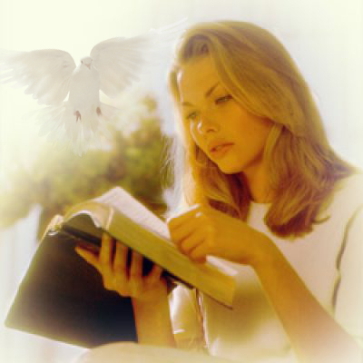
ТЪЛКУВАТЕЛЯТ НА БИБЛИЯТА
„И това да знаете преди всичко, че никое пророчество в писанието не е частно на пророка обяснение на Божията воля;“ (2 Петрово 1:20)
Когато Мартин Лутер за първи път прочита Библията на латински, животът му се променя.
Докато прелистваше страниците му, той осъзнаваше, че висша сила осветява ума му. Евангелието стана живо и ефективно. Тъмните традиции избледняха и благодатта на Христос се издигна. Каква сила озарява ума му?
Светият Дух, единственият оторизиран тълкувател на Библията, беше този, който разкри истините, съдържащи се в нея. И същият Свят Дух ни е даден, за да можем и ние да го разберем! (Йоан 14:26; 16:13).
От този момент стана ясно, че не може да има хармония между традициите, преподавани от официалната църква, и истините, съдържащи се в Библията. Единственото правило за вяра и поведение се съдържа в Библията и ни е разкрито от Светия Дух.

Slide 9

„Проповядването на словото няма да има полза без постоянното присъствие и помощта на Светия Дух. Това е единственият ефективен учител на божествената истина. Само когато истината е придружена от Духа в сърцето, тя ще съживи съвестта или ще преобрази живота. Човек може да е в състояние да представи буквата на Божието слово, може да е запознат с всичките му заповеди и обещания; но освен ако Светият Дух не установи истината, никоя душа няма да падне върху Скалата и да бъде разбита”.
Е. Г. Уайт (Желанието на вековете, стр. 671 – англ. изд.)

Slide 10

ОСНОВАТА НА СПАСЕНИЕТО

Slide 11

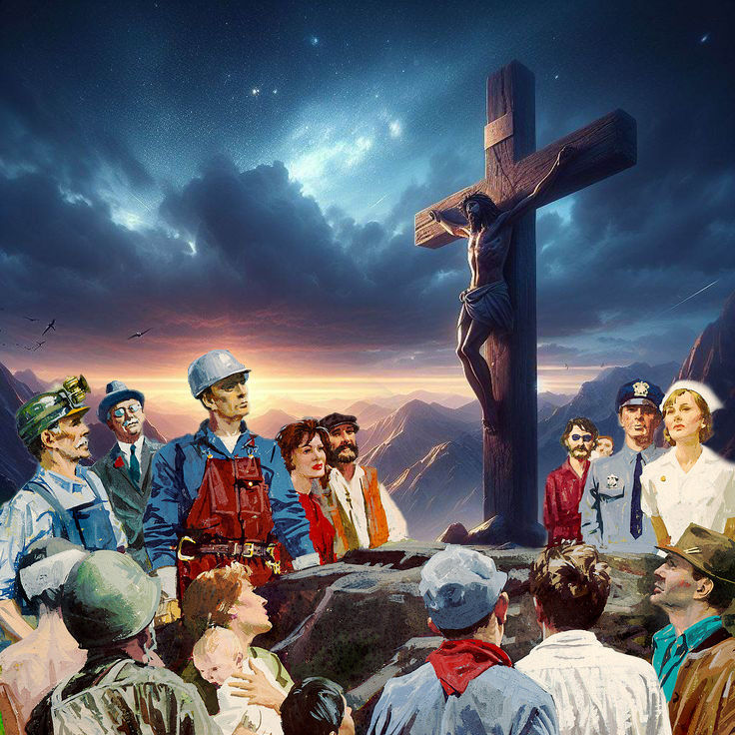
SOLA GRATIA / SOLA FIDE / SOLUS CHRISTUS
„Защото по благодат сте спасени чрез вяра, и то не от сами вас; това е дар от Бога;“ (Ефесяни 2:8)
Три основни истини излизат от Ефесяни 2:8.
Ние сме спасени само по благодат
Средството за постигане на благодат е само чрез вяра
ова е дарът на Бог, дарът на неговия Син: само Христос
Поради нашия грях ние сме осъдени на вечна смърт (Римляни 6:23а). Въпреки това, Бог е осигурил начин да платим дълга си и да ни даде вечен живот (Римляни 6:23b).
И защо имаме нужда Бог да плати дълга ни? Защото не можем да го платим по никакъв начин (Пс. 49:8; Еф. 2:9).
Когато Мартин Лутер открива, че Христос е неговият единствен източник на спасение, той започва да проповядва тази истина. Хиляди, оковани от измамите на врага, бяха освободени и преобразени.
Въпреки че спасението е безплатно,
цената му е безкрайна и достатъчна за всички (Йоан 3:16; Римляни 8:32).

Slide 12


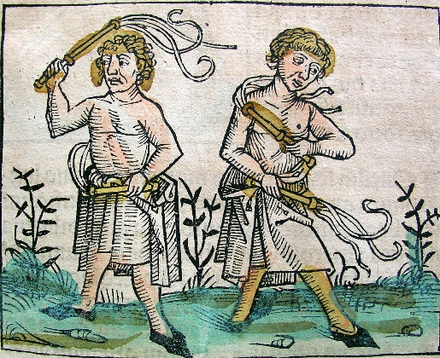
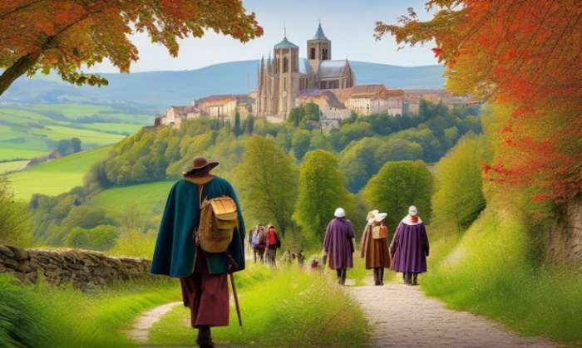
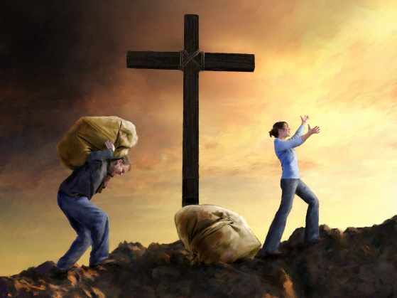
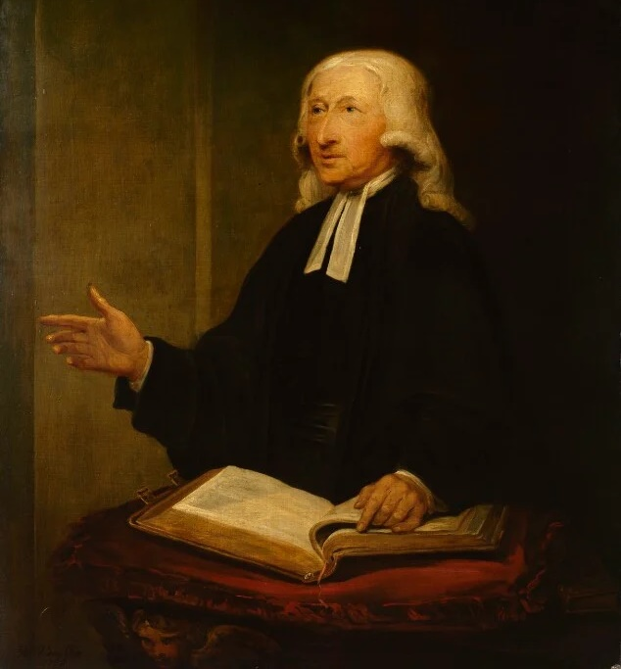
РАСТЕТЕ В БЛАГОДАТ
„Но растете в благодатта и познаването на нашия Господ и Спасител Исус Христос. Нему да бъде слава и сега и до вечния ден. Амин.” (2 Петрово 3:18)
През Средновековието хората са мислили как да спечелят своето спасение (и това на своите предци) чрез литургии, бичувания, разкъсвания, поклонения...
Всичко това беше тревожно. Никога не беше достатъчно. Докато не откриха благодатта на Христос. От този момент те се почувстваха наистина свободни.
Дали тази свобода ги е накарала да презират Закона или да му се подчиняват?
Джон Уесли (1703-1791), един от основателите на методисткото движение, беше развълнуван от прочита на въведението на Лутер към Римляните. Новата му вяра го кара да търси растеж в благодатта.
Познаването, че е спасен по благодат, не го кара да презира Закона, а да го изучава по-внимателно, така че животът му да бъде все повече в хармония с живота, който Христос очаква от него.

Slide 13

„Великият принцип, поддържан от тези реформатори – същият, който беше поддържан от валденсите, от Уиклиф, от Ян Хус, от Лутер, Цвингли и тези, които се обединиха с тях – беше безпогрешният авторитет на Свещеното писание като правило за вяра и практика. Те отричаха правото на папите, съветите, бащите и кралете да контролират съвестта по въпросите на религията. Библията беше техен авторитет и чрез нейното учение те провериха всички доктрини и твърдения. Вярата в Бог и Неговото слово крепеше тези свети мъже, докато предаваха живота си на кладата. „Бъди добър“, възкликна Латимър на своя събрат мъченик, когато пламъците бяха на път да заглушат гласовете им, „ние днес ще запалим такава свещ, с Божията милост, в Англия, каквато вярвам никога няма да бъде угасена.“ — Произведения на Хю Латимър 1:8”
Е. Г. Уайт (Великата борба, стр. 249 – англ. изд.)

